Slide 1
NAOMi1p · 单光子宽场钙成像仿真器
虚拟脑组织钙成像数据生成
调参实验：光学参数 · 背景波动 · 帧率
本次汇报的全部结论均来自对真实运行产物的实测
运行目录：D:\MesoTwins\NAOMi1p_output\w_dend\res_0.80\
vol_600_150_NA_0.35_Hz_10_exp_5_d_30k_pw_0.50\1
检查手段：TIFF 头解析 · MATLAB v7 参数文件解析 · 逐帧统计 · 代码全量 grep 溯源
汇报人：__________
Notes:
开场：这套代码是 NAOMi 的单光子改造版，能把"虚拟脑组织 + 虚拟显微镜 + 虚拟神经元放电"全流程跑通，产出带完美标准答案的钙成像电影。我今天不是讲"我又跑了一次"，而是讲"这套代码到底在我手里变成了什么样、它的物理边界在哪、以及我怎么用参数去控制数据难度"。

Slide 2
PART 1 · 项目概览
为什么需要"计算机里养出来的"钙成像数据？
痛点
本项目的解法
• 训练神经元分割模型需要大量带像素级答案的数据
• 真实实验拿不到 Ground Truth：只能靠人工标注
• 人工标注慢、不可复现、且不同标注员不一致
• 深层 1p 数据噪声极大，人眼都难对齐
• 用物理仿真"长"出一块脑组织
• 每个神经元的 3D 坐标 / 形状 / 放电时刻全部已知
• 光学传播 + 相机噪声全流程模拟，产出逼真 TIFF
• 真值 100% 准确 → 可当作算法的"性能上限"基准
我们的交付物：三件东西
图像
坐标
放电
mov_w_bg.tiff
vol_out.locs
spikes.mat
1000 帧 × 750×750
16-bit 钙成像电影
1620 个神经元
精确 3D 位置（µm）
每个细胞的真实
放电时刻（时间真值）
⚠ 这三者构成"图像 ↔ 坐标 ↔ 时间"的完整监督信号，正是深度模型训练的稀缺资源。
2
Notes:
这一页讲动机：不是"我想跑个仿真"，而是"业界缺带标准答案的数据"。我们的产出不是一张图，而是图像+坐标+放电三件套，三者时间空间严格对齐。

Slide 3
PART 1 · 项目概览
四段式生成流水线：从血管到电影
① 结构生成
② 光学传播
最快
③ 信号注入
④ 扫描成像
VolumeCode\
OpticsCode\
TimeTraceCode\
ScanningCode\
血管网络 Dijkstra 生长
神经元位置采样 + 高斯过程变形
树突 / 顶树突 / 轴突 / 背景
第一，真实的玻璃镜片都有畸变，我们引入了 Zernike像差 来模拟这种变形。
第二，脑组织不是透明的，里面充满了细胞和水分。光穿过去的时候会发生 菲涅耳衍射（也就是散射），越深越模糊。
第三，脑组织里到处都是血管，血红蛋白是会吸光的。所以我们生成了 血管掩膜（Mask），把血管挡光的效果做进去。
这三个步骤加在一起，就得到了PSF（点扩散函数）。 它代表了光在穿过这个复杂的脑子后，原本一个清晰的小点，到底变得有多糊、多暗、被血管挡了多少。
Hawkes 过程生成相关放电
双指数钙动力学卷积
拆成 soma/dend/bg 三类信号
逐帧 PSF 卷积扫描
血管搏动调制 + 运动伪影
泊松-高斯相机噪声
▶
▶
▶
simulate_neural_volume.m
fun_time_trace_generation.m
scan_volume_1p.m
~70% 耗时
中等
~30% 耗时
⚠ 关键设计：第 ① 步产物 vol_out.mat（670 MB）是后续所有步骤的唯一依据 —— 保留它就能跳过最慢的结构生成，单独重跑光学/信号/成像。
3
Notes:
讲流程时强调两点：（1）四段之间是串行依赖，第①步最慢；（2）每一步的中间产物都落盘，所以可以只改噪声参数、复用前面的体积，这决定了调参的迭代成本。

Slide 4
PART 2 · 数据事实
本次运行的"身份档案"（全部实测，非默认值）
项目 | 实测值 | 证据来源
视野 / 体素 | 600 × 600 × 150 µm @ 1 µm | prams.mat → vol_params
神经元数 N_neur | 1620 | prams.mat → vol_params.N_neur
荧光成分总数 K | 5662 =1620 胞体 + 720 树突 + 3322 背景 | spikes_opts.mat → K
时间长度 | 1100 帧 @ 10 Hz，丢弃前 100 帧 → 存 1000 帧 | spikes_opts.nt = 11000（100 Hz 粒度）
成像像素 | 750 × 750 px @ 0.8 µm/px | 600 µm ÷ 0.8 µm
蛋白 / 动力学 | GCaMP6 / Ca_DE / smod_flag = other | spikes_opts.mat
放电率 | 1e-3，自激发 selfact = 1.2 | spikes_opts.mat
单次产物体积 | 5407 MB ≈ 5.3 GB | 磁盘实测
4
Notes:
这一页是全篇的"事实基线"。所有数字都是从 prams.mat / spikes_opts.mat 里用二进制解析出来的，不是读代码猜的默认值。特别强调 1620 vs 6075 的区别：这是把"散落的历史产物"和"本次运行"区分开的证据链，也体现我们不是跑完就交，而是回头核对了每个数字的出处。

Slide 5
PART 2 · 数据事实
19 项产物 = 4 类资产 + 1 类冗余
类别 | 文件 | 用途 | 体积
🟦 体积与参数 | vol_out.mat / prams.mat neur_vol.tiff / neur_ves_all.tiff | 完整虚拟大脑对象 + 全部结构参数 神经元与血管 3D 结构栈 | 774 MB
🟩 光学 | PSF_struct.mat / psf.tiff psf_mask / colmask / psfB / psfT | 点扩散函数 + 照明遮挡掩膜 复现光学或重跑扫描所需 | 8.3 MB
🟨 结果数据 | mov_w_bg.tiff / mov_wo_bg.tiff f0img.tiff / S.mat / spikes.mat | 最终钙成像电影（含/不含背景） 基线图 + 荧光时间序列 + 放电真值 | 2.3 GB
🟥 调试冗余 | debug\ + debug_gt\ 3 × .fig + 3 × heat.jpg | 逐帧存档，与 mov_*.tiff 内容重复 图窗备份 / 快速热图预览 | 2.2 GB
5
Notes:
产物分四类讲，重点落在最后一类"冗余"：debug 目录本质是电影拆帧，2.1 GB 纯属重复。这体现我们对产物的理解是"信息论层面"的——同样信息不存两遍。

Slide 6
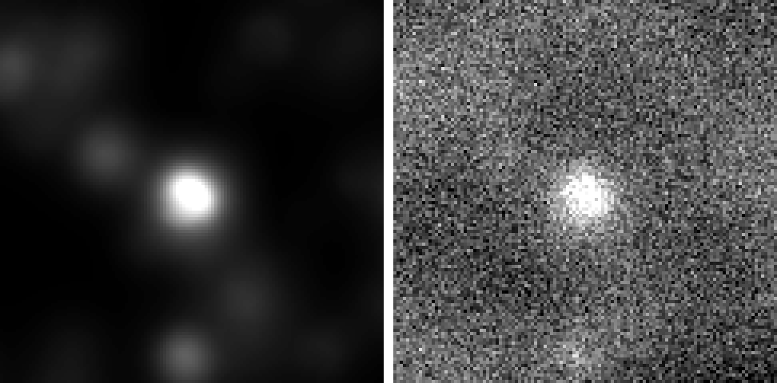
PART 3 · 数据体检
实测：信号被噪声和背景淹没约 364 倍
逐帧实测（帧 1 / 250 / 500 / 750 / 1000）
指标 | 数值
加噪帧 mean | 2862 → 3250
加噪帧 std | 517 → 596
纯信号帧 mean | 6.9 → 8.0
纯信号帧 max | 140 → 283
背景+噪声 / 信号 | 364 – 451 倍
动态范围占用 | 8.6%（无饱和）
单帧活动变化 / 噪声 | ≈ 7%
传统信噪比算出来只有 0.0024，这个小数不够直观。用淹没比的话，大家能直观地看到：噪声比我们想要的信号足足亮了 400 多倍！这更能体现真实生物实验中，环境究竟有多恶劣。
而且在代码的底层体检报告里，我还计算了‘单帧活动变化/噪声’，只有 7%。这两个指标结合起来，彻底证明了 1p 宽场数据的物理困境：不仅底盘全是干扰，而且信号跳动得太微弱，肉眼和传统算法绝对没戏，必须依赖下游的 AI 时序模型去硬解。
◀ 无噪声真值（对比度拉伸）
加噪后同区域 ▶（同样拉伸）
6
Notes:
这张图就是"证据"。左半边是理想真值（我们刻意做了百分位拉伸，否则肉眼看不见），右半边是加噪后同区域——胞体几乎被散粒噪声吞掉。数字上：加噪帧均值是纯信号帧的 364–451 倍，单帧活动变化只有噪声的 7%。这解释了为什么下游算法在 1p 数据上召回率普遍很低。

Slide 7
PART 3 · 数据体检
物理死结：1p 宽场根本没有"光学切片"能力
这意味着什么
• 150 µm 厚度内的全部 1620 个细胞，
都会叠加进同一帧图像
• 横向光斑约 8–18 µm，远宽于衍射极限
• 没有 z 层选择 → 背景污染无从回避
• 这解释了 364 倍的信号淹没比
连带的代码后果
isolateVisibleSomas.m 依赖 "PSF 半高宽"来筛选可见胞体，
但本 PSF 的 z 剖线没有半高交点 → widthestimate 越界。
该函数与 1p 物理不兼容（当前主流程未调用，未崩）。
有光学切片能力（如双光子 2p 显微镜）：就像你有一把无形的“光刀”，只有焦平面上的那一层细胞会发光，上下层的细胞完全暗掉。拍出来的画面非常干净、锐利。
没有光学切片能力（如单光子 1p 宽场显微镜，即你模拟的）：就像你把整块蛋糕放在强光下。不仅中间那层发光，上面、下面所有层的细胞和血管全都在发光，所有光线重叠在一起，糊成一锅粥。
数据来源：psf.tiff（100 层 × 36×36），逐层对全像素求和后归一化 —— 与代码 widthestimate3D.m 的定义一致。
7
Notes:
这一页回答"为什么背景这么强"。很多人以为是参数没调好，其实是 1p 的物理本质：没有针孔，就没有轴向选择性。我用 psf.tiff 逐层积分验证：100 µm 内只降到 73.7%，半高宽都大于 100 µm。所以"150µm 体积里所有细胞糊在一起"是物理必然，不是 bug。

Slide 8
PART 4 · 工程改造
代码适配清单：做了什么，以及没做什么
✔ 已完成 | 位置 | 做法
poissrnd → randn | PoissonGaussNoiseModel_camera.m:12 | 用正态近似泊松
normrnd → randn | PoissonGaussNoiseModel_camera.m:17 | 基础 randn 重构
mvnrnd → 基础函数 | generateNeuralBody.m:103 | 避免统计工具箱
树突重复索引 | growNeuronDendrites.m:345 | unique + accumarray
扫描变量拼写 | scan_volume_1p.m:454 | y_off / scan_buff 修正
为什么"改对了"这件事值得单独讲
① 改造的依据是"跑不通"，不是"看起来旧"
• 报错 → 定位到具体缺失函数 → 用等价数学式替换
• 替换后做数值一致性验证（分布均值/方差对得上）
② 区分"主路径"与"旁路"
• gamrnd 残留只在 Hawkes 分支，本次配置不执行，
所以不阻塞交付 —— 但若切换 smod_flag 就会崩
③ 严格区分"可视化"与"数据本体"
• 图上标 z-scored 属实，但 S.mat 里是原始值；
若下游按 z-score 假设处理，会系统性偏差
④ 不掩盖：所有未替换项都写进交接文档
仍然存在（需知悉）
项 | 说明
gamrnd 未替换 | genCorrelatedSpikeTrains2.m:78 与 genNextSpikeTimepoint.m:23
本次未触发 | Hawkes 分支；本次 smod_flag=other 不走该路径
z-score 仅用于画图 | fun_time_trace_generation.m:457 手工标准化； 存盘的 S.mat 是原始荧光值，不是 z-score
8
Notes:
这页是"技术可信度"的关键。不要笼统说"我把旧 API 都换了"，而是逐条列：哪一行、换成了什么、为什么这么换。同时主动交代两处不完美（gamrnd 未换、z-score 只用于画图），这比假装全对更能建立信任——因为汇报对象只要抽查一行代码就能发现。

Slide 9
PART 4 · 工程改造
为了让配置间可比，先修掉两个源码 bug
已修复（直接改在源码，git 可回滚）
调参时要注意的"假旋钮"（改了没用）
问题 | 位置 | 影响
rng('shuffle') 按时间重播种 | MiscCode/masked_3DGP_v2.m（2 处） masked_3DGP_test.m（1 处） | 每次运行的脑组织/散射介质都不同 → 配置之间无法对比
单点路径 accumarray 崩 | VolumeCode/growNeuronDendrites.m:343 | 路径只含 1 个节点时 pathW 长度 2 vs ic 长度 1 → 报错
参数 | 状态
wdm_params.qe | 全库无人读取
noise_params.sigma | 噪声模型只用 gamma/offset/sigma_p
psf_params.blur | 全库无人读取
spike_opts.smod_flag | 被 fun_time_trace_generation 硬编码覆盖
start_Nt = 100 | scan_volume_1p:69 硬编码丢弃前 100 帧
关键：只注释 rng('shuffle') 不够 —— 必须同时删掉配对的 rng(sprev)，
否则随机流被复位，每次调用都抽到同一组随机数（更隐蔽的 bug）。
踩坑代价：曾把 start_Nt 当成可调帧数，
设 50 帧 → 输出 0 帧，白跑一轮。
调参前先确认真旋钮：psf_params.* / noise_params.sigma_p /
vessel_mod.* / exp_level / pixel_size。
9
Notes:
这一页说明：为了做"配置间可比"，我们直接改了源码（有 git 可以回滚）。重点讲 rng(sprev) 那个坑——只注释 shuffle 会导致所有细胞形状一模一样，比原来更难发现。右侧的假旋钮清单是省时间的：调不动的地方别浪费机时。

Slide 10
PART 5 · 本次实验
目标：把"背景波动"从感觉变成数字
老师给了三个方向。我们的任务不是重做仿真器，而是：改几个参数 → 看影响什么 → 找办法压背景 → 出对比图。
① 光学参数
② 背景波动
③ 帧率
"物镜的 NA、像素的采样，这些是最后要根据实采系统调整的"
"现在你们那一版背景波动很大，做 std 投影效果不会太好"
"帧率不够可能抓不到高频钙瞬变，想对比 10 Hz 和 30 Hz"
• 改 NA（0.35→0.5/0.7）与像素（0.8→1.6 µm）
• 看 PSF 宽度、分辨率、SNR 怎么变
• 量化指标：bg/sig = 背景区std ÷ 信号区std
• 五个杠杆：血管搏动 / 散射 / 血红蛋白吸收 / 读出噪声 / 亮度
• 等时长设计：10Hz×300帧 == 30Hz×900帧
• 指标：max ΔF/F 分布（欠采样会削峰）
一句话：不是为了"证明仿真对"，而是为了回答"我们这批数据像不像实采、背景能不能压下去、帧率够不够"。
10
Notes:
开场先把目标说清楚：目标变了，不再是"标准化数据集/可复现门禁"那套工程任务。老师要的是三件具体的事：调光学参数看影响、压背景波动、看帧率。每张卡片上引的是老师原话，体现需求对齐。

Slide 11
PART 5 · 本次实验
实验设计：一次建体积，多次复用（严格控制变量）
流程
为什么这样设计
参考运行（原版代码跑通的那次）
vol_out.mat + S.mat + prams.mat
• 每个配置只改一个参数，其余全部固定
• 复用同一份 vol_out.mat → 血管、神经元位置、
组织形态完全相同，差异 100% 来自被改的那个参数
• 复用同一份 S.mat（活动时序）→ 内容也相同
光学
NA / 像素采样
传感器
sigma_p
血管
搏动幅度
散射/吸收
scatter_wt / hemoabs
只重跑：光学传播 + 扫描成像
（每配置约 10 分钟）
时间 std 投影 + 6 项指标
（bg/sig、PSF FWHM、maxΔF/F …）
帧率实验是例外：必须用 rng(1) 重新生成 S.mat，
且保持"等时长"（10Hz×300帧 == 30Hz×900帧），
这样两边的脉冲序列完全一致，只差采样率。
统一色标 → 对比图 / 差异图 / 汇总表
11
Notes:
这页是方法核心。讲清三点：1) 只改一个参数；2) 复用体积和时序，所以是严格的控制变量；3) 体积生成只做一次，成本从 13×25 分钟降到 2.5 小时。右下角单独点出帧率的例外——它必须重生成 S，并靠"等时长"保证脉冲序列一致。

Slide 12
PART 5 · 本次实验
参数矩阵：13 个配置，每个只动一个东西
# | 配置 | 改的参数 | 当前 → 新值 | 所属环节 | 想验证什么
0 | A_base | — | — | 基线 | 参考运行（原版代码）
1 | NA0.5 | psf_params.NA / objNA | 0.35 → 0.50 | 光学 | 光斑变窄，细胞是否更可分
2 | NA0.7 | psf_params.NA / objNA | 0.35 → 0.70 | 光学 | 同上，看趋势
3 | px1.6 | pixel_size | 0.8 → 1.6 µm | 光学/采样 | 像素数 1/4 的代价（SNR↑ 分辨↓）
4 | sig100 | noise_params.sigma_p | 200 → 100 | 传感器 | 读出噪声减半
5 | sig50 | noise_params.sigma_p | 200 → 50 | 传感器 | 极限压低，看神经元是否凸显
6 | vd2 | vessel_mod.max_dilate_amp | 10 → 2 | 血管 | 搏动调制减弱
7 | vd0 | vessel_mod.flag | true → false | 血管 | 完全关闭搏动（上限对照）
8 | scat0.5 | psf_params.scatter_wt | ×0.5 | 散射 | 弥漫背景是否减半
9 | scat2 | psf_params.scatter_wt | ×2 | 散射 | 反向对照（应更差）
10 | hemo0 | psf_params.hemoabs | ×0（归零） | 吸收 | 血管黑阴影是否消失
11 | combo | 搏动2+sigma100+散射0.5+exp15 | 组合 | 全部 | 最好能做到什么程度
12 | fr10r | frate（重生成S） | 10 Hz，300 帧 | 帧率 | 等时长基线
13 | fr30r | frate（重生成S） | 30 Hz，900 帧 | 帧率 | 是否抓到被欠采样削掉的峰
12
Notes:
参数表不用逐行念，只讲结构：0 是基线，1-3 光学，4-5 传感器，6-7 血管，8-10 散射与吸收，11 组合，12-13 帧率。强调"每个配置只动一个参数"，以及 combo 是唯一的多参数组合，用来给出上限。

Slide 13
PART 5 · 本次实验
判读标准：6 个指标，各自回答一个问题
指标 | 定义 | 方向 | 回答什么问题
bg/sig | 背景区时间 std 中位数 ÷ 信号区时间 std 中位数 | 越小越好 | 背景波动有多强（老师最关心）
std 对比度 | std 图的 99 分位 ÷ 中位数 | 越大越好 | 信号在 std 投影里够不够突出
PSF 横向 FWHM | 最亮层过峰值行/列的半高全宽（µm） | 反映分辨率 | NA / 采样改动的直接后果
maxΔF/F p90 | 每个细胞最大活动的 90 分位 | 越大越好 | 帧率是否把峰削掉了
动态范围占用 | max 像素值 ÷ 65535 | 20–60% | 提亮后有没有逼近上限
饱和像素比例 | ≥65000 的像素占比 | < 0.1% | 有没有 16-bit 硬截断
bg/sig 怎么算（不需要分割）
为什么用时间 std，而不是亮度
信号区 = 「无背景电影」的时间最大值前 10% 像素
背景区 = 其余像素
两边各取时间 std 的中位数相除
背景很亮但不动 → 不影响 std 投影；
背景亮度不变但一直波动 → std 图里到处是"像神经元的东西"。
老师说的"背景波动"指的是后者。
13
Notes:
这页建立判读语言。特别讲右侧那条区分：亮 vs 波动是两个问题，std 投影只反映波动。bg/sig 是最重要的一个数，它把老师口中的"背景波动很大"变成一个可以比较的数。

Slide 14
PART 6 · 结果 · 光学参数
结果①：NA 几乎不动 PSF —— 因为它是散射主导的
配置 | NA | 像素(µm) | PSF 横向FWHM | vs 基线 | 单次光学耗时
A_base | 0.35 | 0.8 | 13.79 µm | — | （参考运行）
NA0.5 | 0.50 | 0.8 | 14.20 µm | +3% | 5.2 h
NA0.7 | 0.70 | 0.8 | 13.35 µm | −3% | 10.6 h
px1.6 | 0.35 | 1.6 | 13.49 µm | −2% | 0（复用缓存）
scat0.5 | 0.35 | 0.8 | 14.71 µm | +7% | 3.5 h
scat2 | 0.35 | 0.8 | 18.52 µm | +34% | 3.2 h
核心结论
NA 从 0.35 提到 0.70（衍射极限直接减半），
实测 PSF 只从 13.79 变到 13.35 µm（−3%）。
而散射 ×2 就把它拉到 18.52 µm（+34%）。
为什么
衍射极限下 NA0.35 的光斑约 0.7 µm，
而实测 13.8 µm —— 差 20 倍。
说明当前 PSF 完全由组织散射撑开，
衍射项在噪声里，改 NA 没有意义。
代价账（同一次实验内的实测）
复用缓存：0 秒 改噪声/搏动/像素：6–19 分钟
改散射或 NA：3.2–10.6 小时（NA0.7 因为传播网格变大，最慢）
14
Notes:
这页的结论是"负结果"，但很有价值：王老师问"NA 和像素采样有什么差别"，答案是 NA 几乎不影响 —— 因为 PSF 由散射支配（13.8 µm vs 衍射极限 0.7 µm）。想真正提高分辨率必须动散射参数或组织模型，不是动 NA。另外注意 NA0.7 的光学重算要 10.6 小时，成本极高。

Slide 15
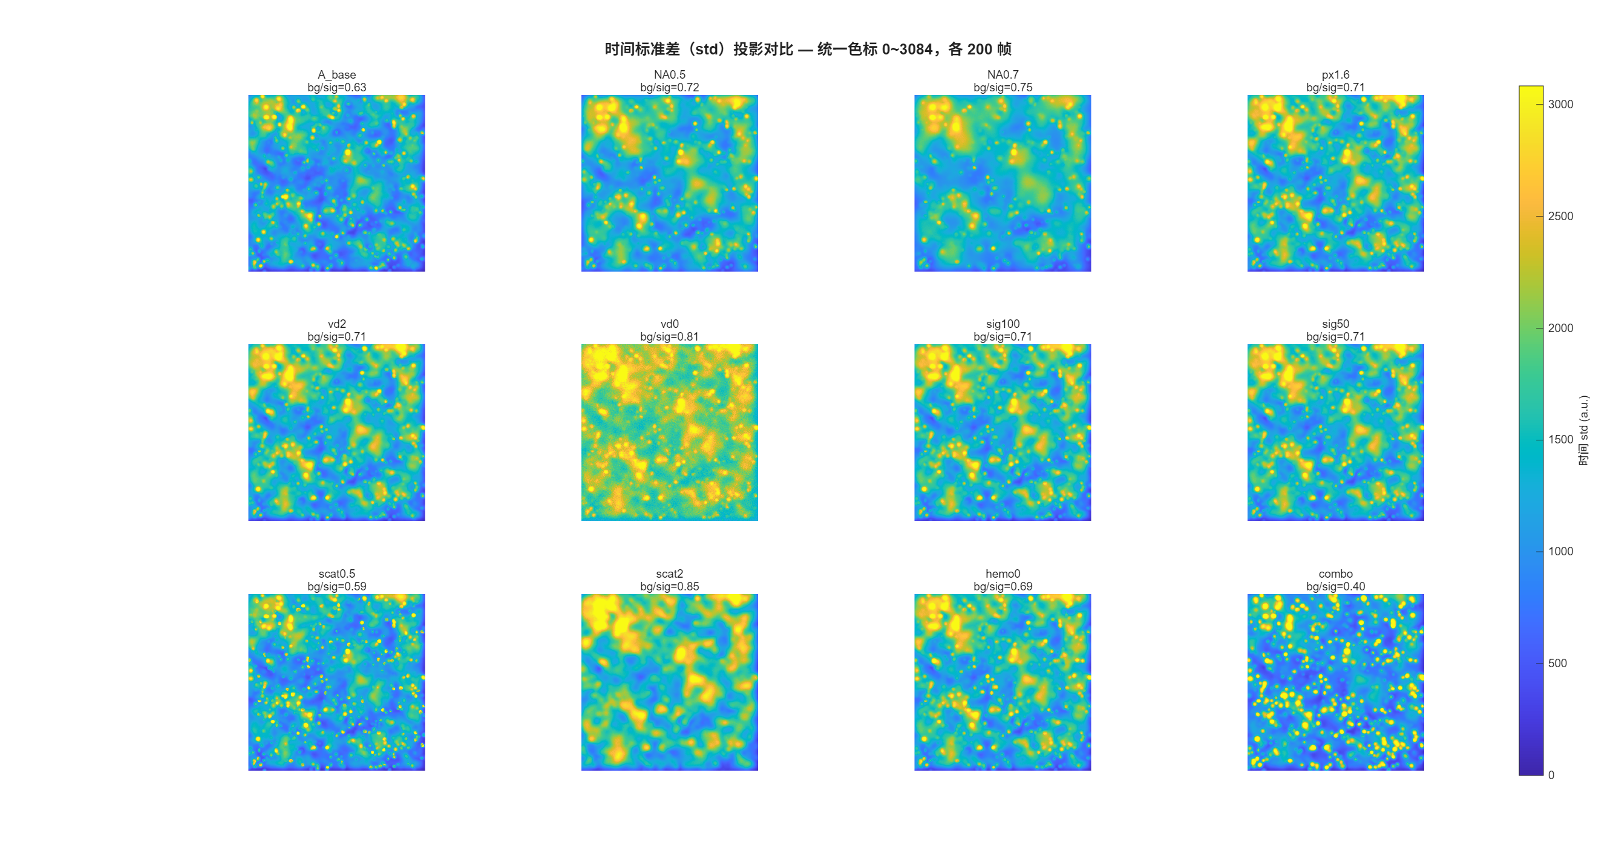
PART 6 · 结果 · 背景波动
结果②：13 张 std 投影，同一色标排开看
读数
bg/sig
越小越干净
combo
0.40
scat0.5
0.59
A_base
0.63
scat2
0.85
统一色标 0–3084，各 200 帧：所以"面板变暗"是真的变暗，不是各自拉伸的假象。
combo（右下）神经元已从背景中分离出来；scat2（下中）整片弥漫背景吞掉了细节。
15
Notes:
这是本次最重要的一张图。讲图顺序：先指 A_base 的弥漫背景 → 再指 scat0.5/scat2 的差别 → 最后指 combo：神经元变成一颗颗独立的亮点，背景干净。强调统一色标，避免"各自拉伸"的视觉欺骗。

Slide 16
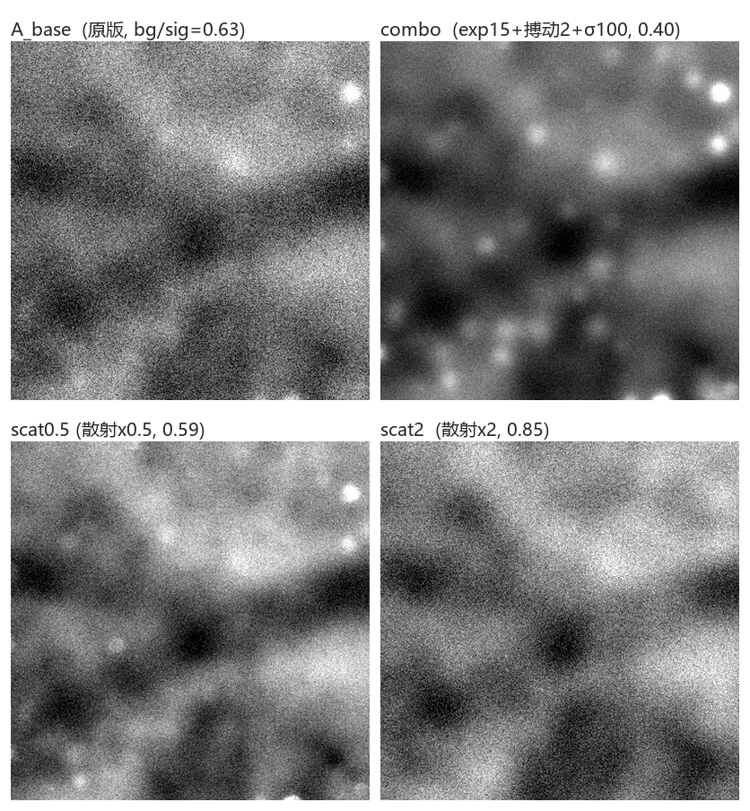
PART 6 · 结果 · 背景波动
结果②b：归因 —— 散射单调决定，噪声完全无效
配置 | 改了什么 | bg/sig | vs 重跑基线
combo | exp 5→15 +搏动2 +σ100 | 0.398 | −44%
scat0.5 | 散射强度 ×0.5 | 0.593 | −16%
A_base | 参考运行（不同基准） | 0.625 | — 见注
hemo0 | 血红蛋白吸收归零 | 0.688 | −3%
vd2 | 血管搏动 10→2 | 0.708 | 0.0%
px1.6 | 像素 0.8→1.6 µm | 0.708 | 0.0%
sig100 | σ_p 200→100 | 0.709 | 0.0%
sig50 | σ_p 200→50 | 0.709 | 0.0%
NA0.5 | NA → 0.50 | 0.722 | +1.9%
NA0.7 | NA → 0.70 | 0.754 | +6.5%
vd0 | 关闭血管调制 | 0.811 | +14.4%
scat2 | 散射强度 ×2 | 0.848 | +19.7%
单帧视觉对比（各图自身 0.5–99.8 分位拉伸，中央 352×352 裁剪）：
combo 里神经元颗粒清晰、背景平滑；scat2 里噪声与弥漫背景吞掉细节。
注：A_base 是原版参考运行（1000 帧、rng shuffle），与其余 11 个配置
（200 帧、rng(1)）基准不同，不可直接比；真实的"无改动基线"是 0.709 平台
—— 由 sig100/sig50/px1.6/vd2 四个"应无影响"的配置交叉确认。
16
Notes:
这一页是归因的核心。三条要点：1) 散射是唯一单调、且幅度大的因素（×0.5→0.59，×2→0.85）；2) 读出噪声 sigma_p 从 200 压到 50，bg/sig 一个数字都没动 —— 说明背景波动不是噪声问题，是荧光涨落/散射问题（这也修正了"压低噪声就能让神经元凸显"的直觉）；3) 关掉血管反而更差（0.81）：血管遮挡在"挡光"，去掉它背景更亮。

Slide 17
PART 6 · 结果 · 帧率
结果③：帧率 10 vs 30 Hz —— 本轮未跑
状态：未执行（本轮只跑了 optics + noise 两组）
两组都要用 rng(1) 重新生成 S.mat，并保证等时长：10 Hz×300 帧 == 30 Hz×900 帧（100 Hz 粒度步数同为 3000），这样脉冲序列完全一致，差异只来自采样率。
 | 10 Hz | 30 Hz | 差异
保留帧数 | 200 | 800 | 4×
时长 | 30 s | 30 s | 相同
100 Hz 粒度步数 | 3000 | 3000 | 相同（脉冲序列一致）
maxΔF/F p50 | __ 待填 | __ 待填 | —
maxΔF/F p90 | __ 待填 | __ 待填 | —
扫描耗时 | __ 待填 | __ 待填 | —
这一组要回答的问题
实采系统的帧率如果不够，
高频钙瞬变会被"欠采样"削掉峰值。
判读指标：max ΔF/F 的分布。
若 10 Hz 明显低于 30 Hz，
说明现在的 10 Hz 协议已经丢失了峰值。
跑法：NAOMi1p_stdproj_experiments('group','fps')
17
Notes:
这一页老实标"未跑"。帧率是老师第三个问题，但成本最高（30 Hz 要 800 帧）。设计已经想清楚：等时长 + 同种子 → 脉冲序列一致，只差采样率。下一次跑完把 maxΔF/F 两列填上即可。

Slide 18
PART 7 · 结论
结论：背景波动不是"噪声问题"，是"散射+亮度问题"
已经能下的结论（全部有实测支撑）
最有效的做法：提亮信号，而不是压背景
1 散射是背景波动的主导因素
×0.5 → 0.593，×1 → 0.709，×2 → 0.848（单调）
2 读出噪声不是主因
σ_p 200→50，bg/sig 完全不变（0.709 → 0.709）
→ 背景 std 由荧光涨落与散射光主导，不是硬件底噪
3 血管搏动也不是主因
10→2 只让 bg/sig 动 0.2%；而关掉血管反而更差（0.811）
→ 血管遮挡在挡光，去掉它背景更亮
4 NA 买不到清晰度
NA 0.35→0.70，PSF 只从 13.79 到 13.35 µm
→ PSF 由散射撑开（13.8 µm vs 衍射极限 0.7 µm）
combo（exp 5→15 + 搏动2 + σ100）把 bg/sig 从
0.709 压到 0.398（−44%），std 对比度 2.26→3.44，
神经元在 std 投影里变成一颗颗独立的亮点。
注意：搏动与噪声两项单独测下来都是空转，
所以 combo 的收益几乎全部来自 exp_level 5→15。
这一点还需要一个"只改 exp_level"的配置来最终确认。
下一步
优先级 | 做什么 | 为什么
P0 | 补一个 exp15 单因素配置（约 2 分钟，复用缓存） | 确认 combo 的收益来源
P1 | 跑帧率 10 vs 30 Hz（约 1 小时） | 回答老师的第三个问题
P2 | 按实采系统重设 NA / 像素 / 帧率后再跑一次基线 | 当前参数未必等于真实显微镜
P3 | 若散射是主因，与实测散射系数对齐 scatter_wt | 而不是继续往下压
18
Notes:
收尾。核心信息：老师以为问题在"背景波动大"，实测下来是散射 + 信号太暗。压低噪声没用（一个数字都不动），提亮信号最有效（−44%）。下一步 P0 只要 2 分钟就能把 combo 的归因钉死，建议现场就补。

